Slide 1


Slide 2


COS’È PONY HELPER?
Pony Helper è un’app android pensata per i fattorini.
OBIETTIVO:
Fornire un supporto per facilitare la gestione dei turni e delle entrate
Permettere di velocizzare le consegne memorizzando le destinazioni effettuate in precedenza attraverso la localizzazione, garantendo una precisione ottima, generando un vantaggio specialmente se ci si trova in un contesto di città di piccole dimensioni.

Slide 3
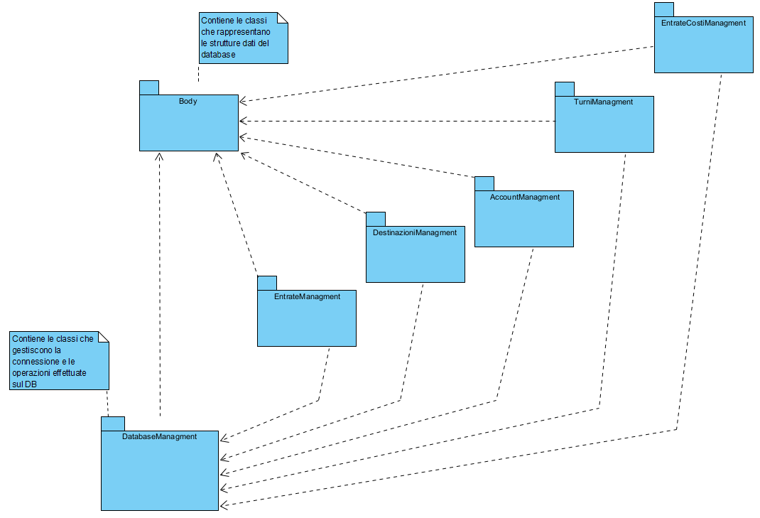
STRUTTURA INTERNA

Slide 4
INFORMAZIONI TECNICHE
LIVELLO MINIMO API: 26 (Android 8.0) -> dovuto all’utilizzo di Java.Time per la gestione delle date
UTILIZZO GOOGLE SERVICES -> necessari per la localizzazione
NON NECESSITA DI ACCESSO A INTERNET
DATABASE LOCALE
30 CLASSI e 14 LAYOUT (adattabili ad ogni dispositivo android: tablet e smartphone)
COLLEGAMENTO CON ALTRE APP DEL DISPOSITIVO MEDIANTE INTENT:
-> apertura di Google Maps per raggiungere le destinazioni
-> apertura di posta elettronica per contattare supporto
-> apertura di visualizzatore PowerPoint per visualizzare la presentazione illustrativa

Slide 5






STRUMENTI UTILIZZATI
Ambiente di sviluppo
Linguaggi
(per la parte grafica)
Libreria database
DB BROWSER FOR SQLITE
Version Control System
Software di gestione database

Slide 6
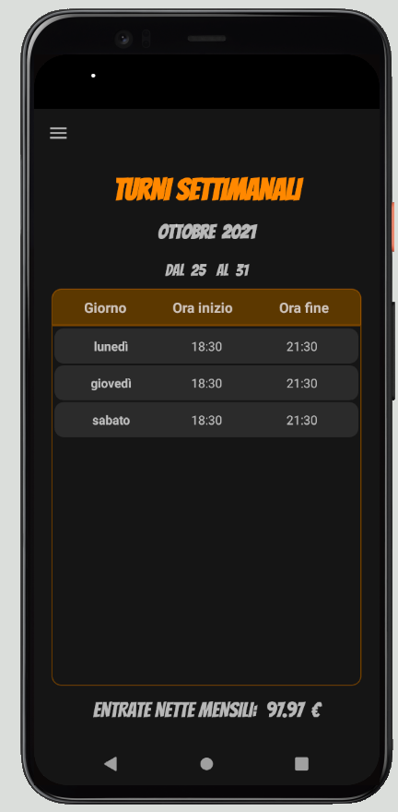
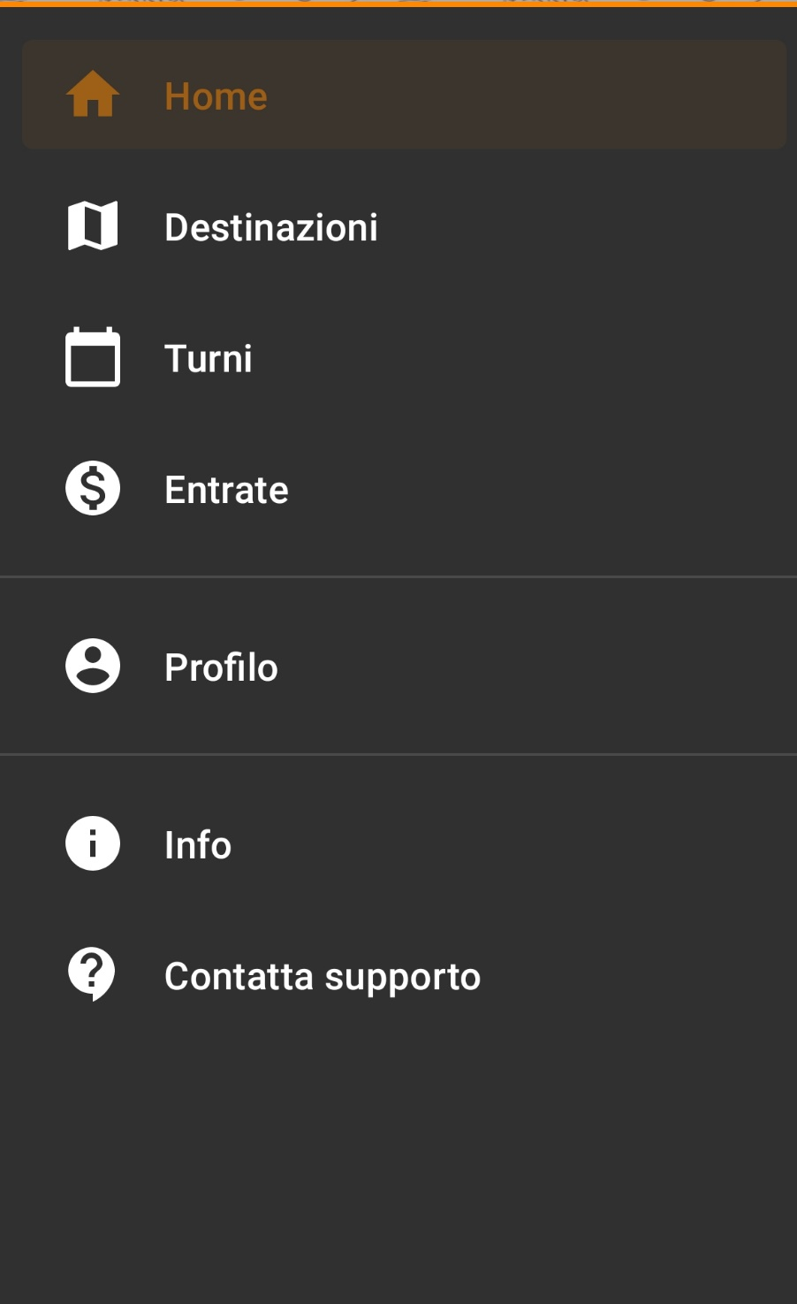
HOME
Nella Home Page vengono mostrati i turni della settimana corrente e le entrate nette mensili (entrate lorde – costi del carburante se inseriti). È possibile eliminare un turno semplicemente tenendo premuto su di esso.

Slide 7
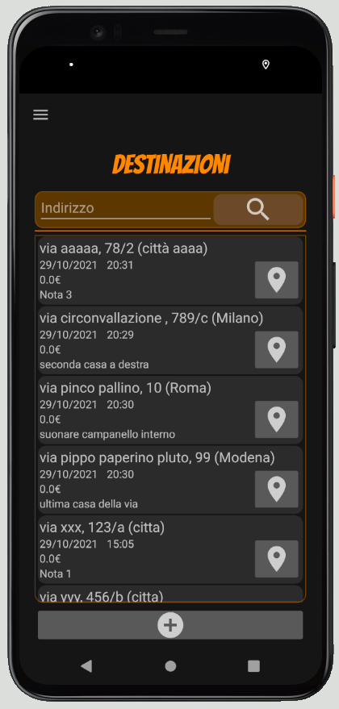
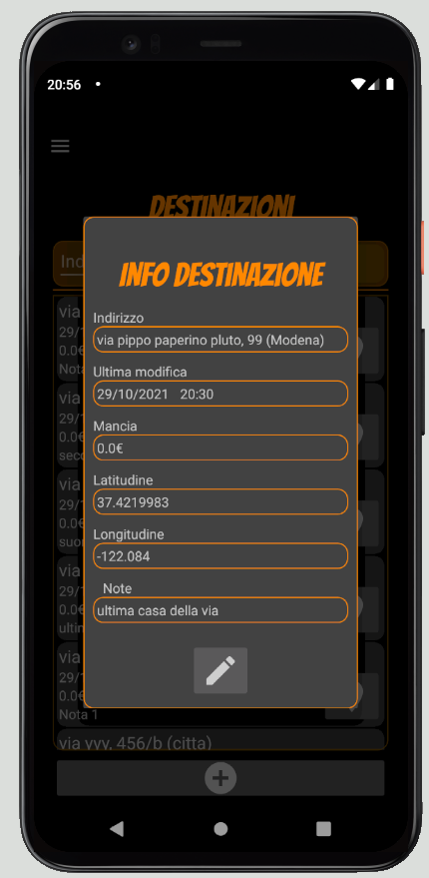
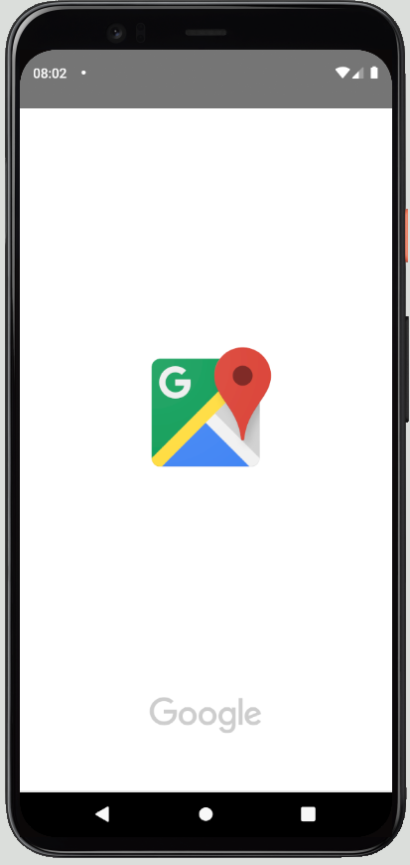
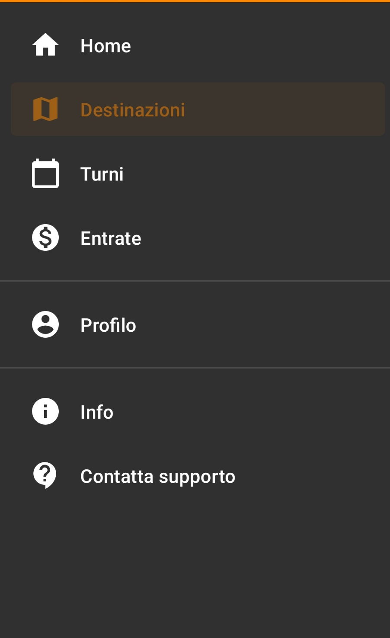
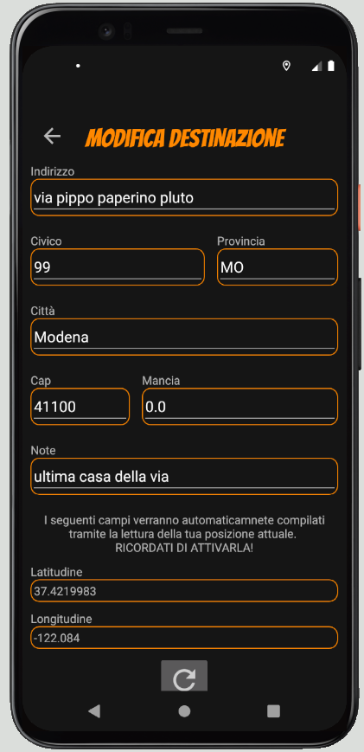
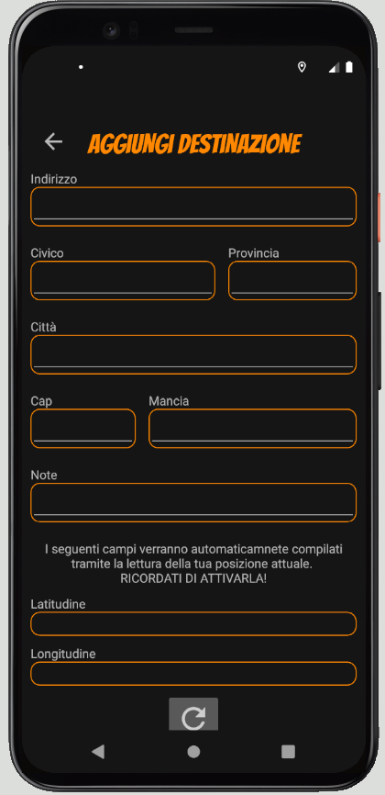
DESTINAZIONI
Tenendo premuto una destinazione è possibile decidere di eliminarla
1
2
1
2

Slide 8
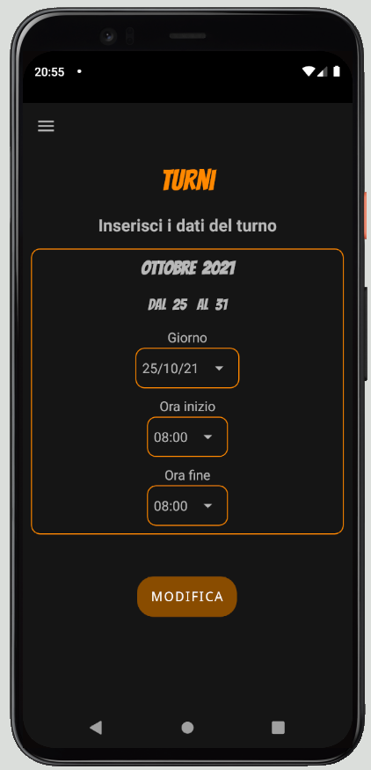
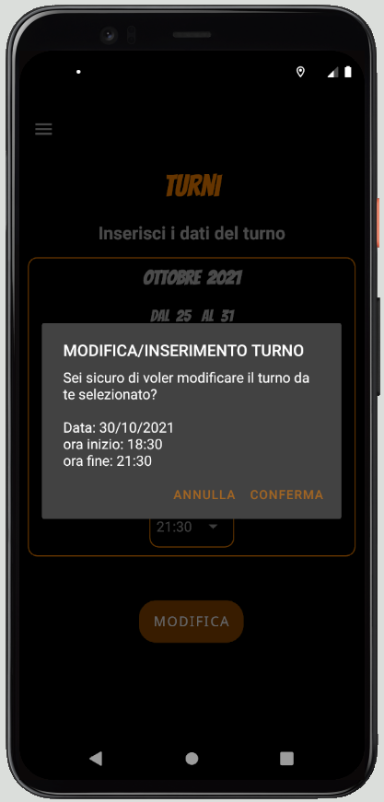

TURNI
Nella pagina turni è possibile aggiungere un nuovo turno o modificarne uno già esistente

Slide 9
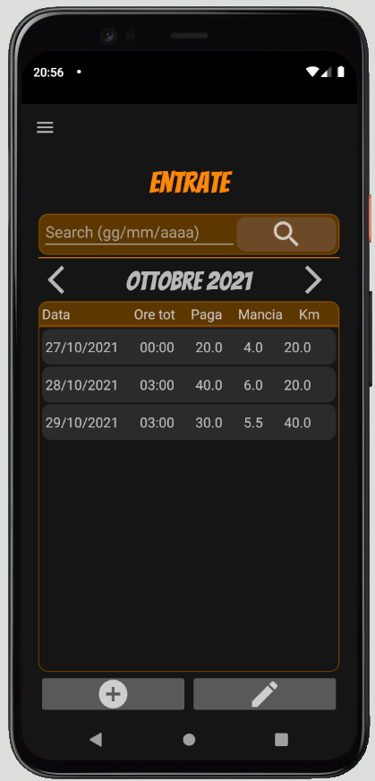
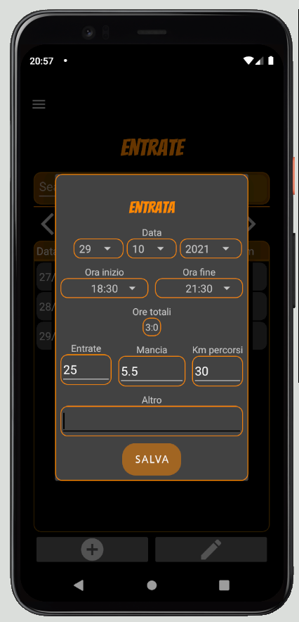
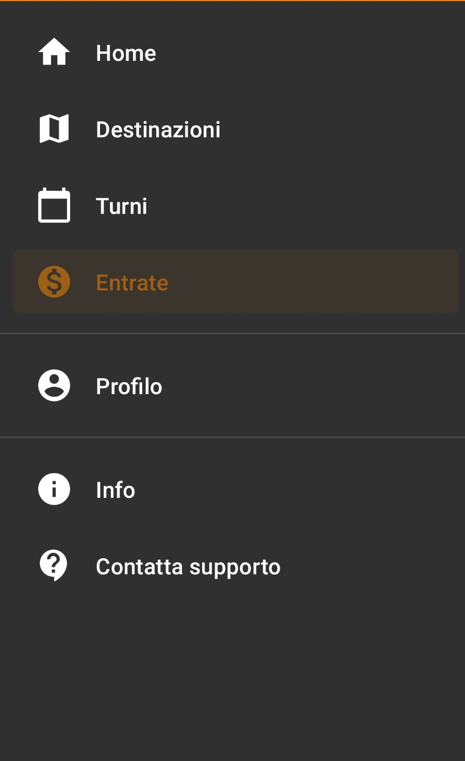
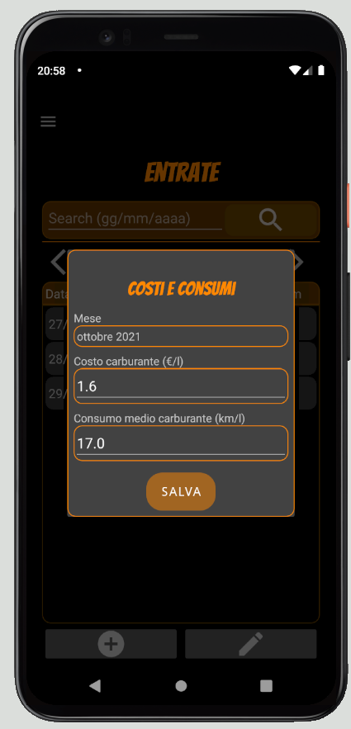
ENTRATE
Tenendo premuto una entrata è possibile decidere di eliminarla
1
2
1
2

Slide 10
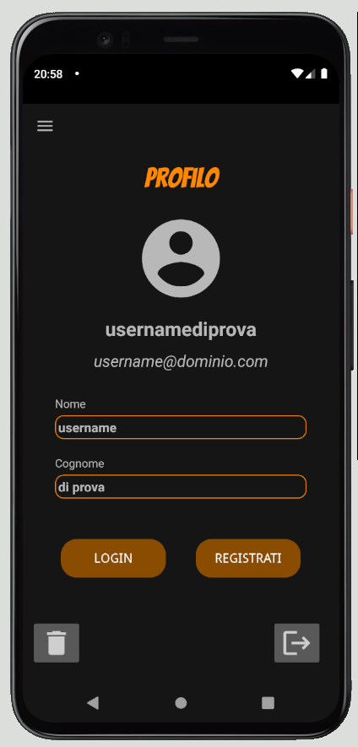
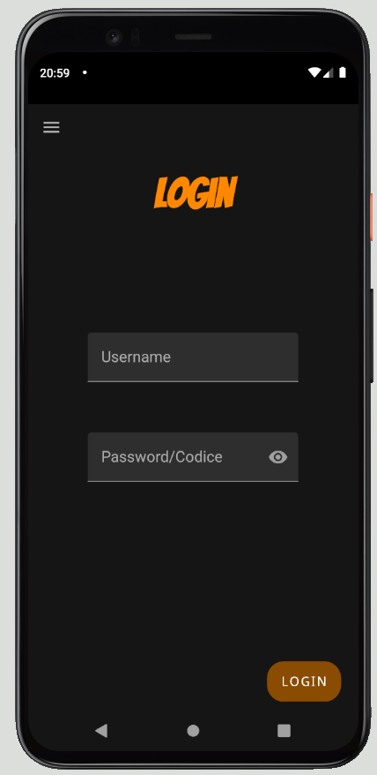
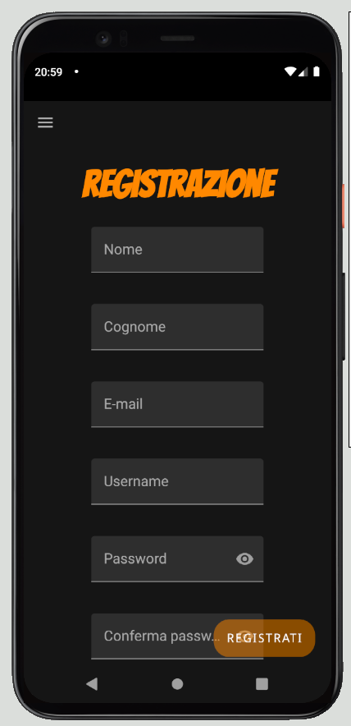
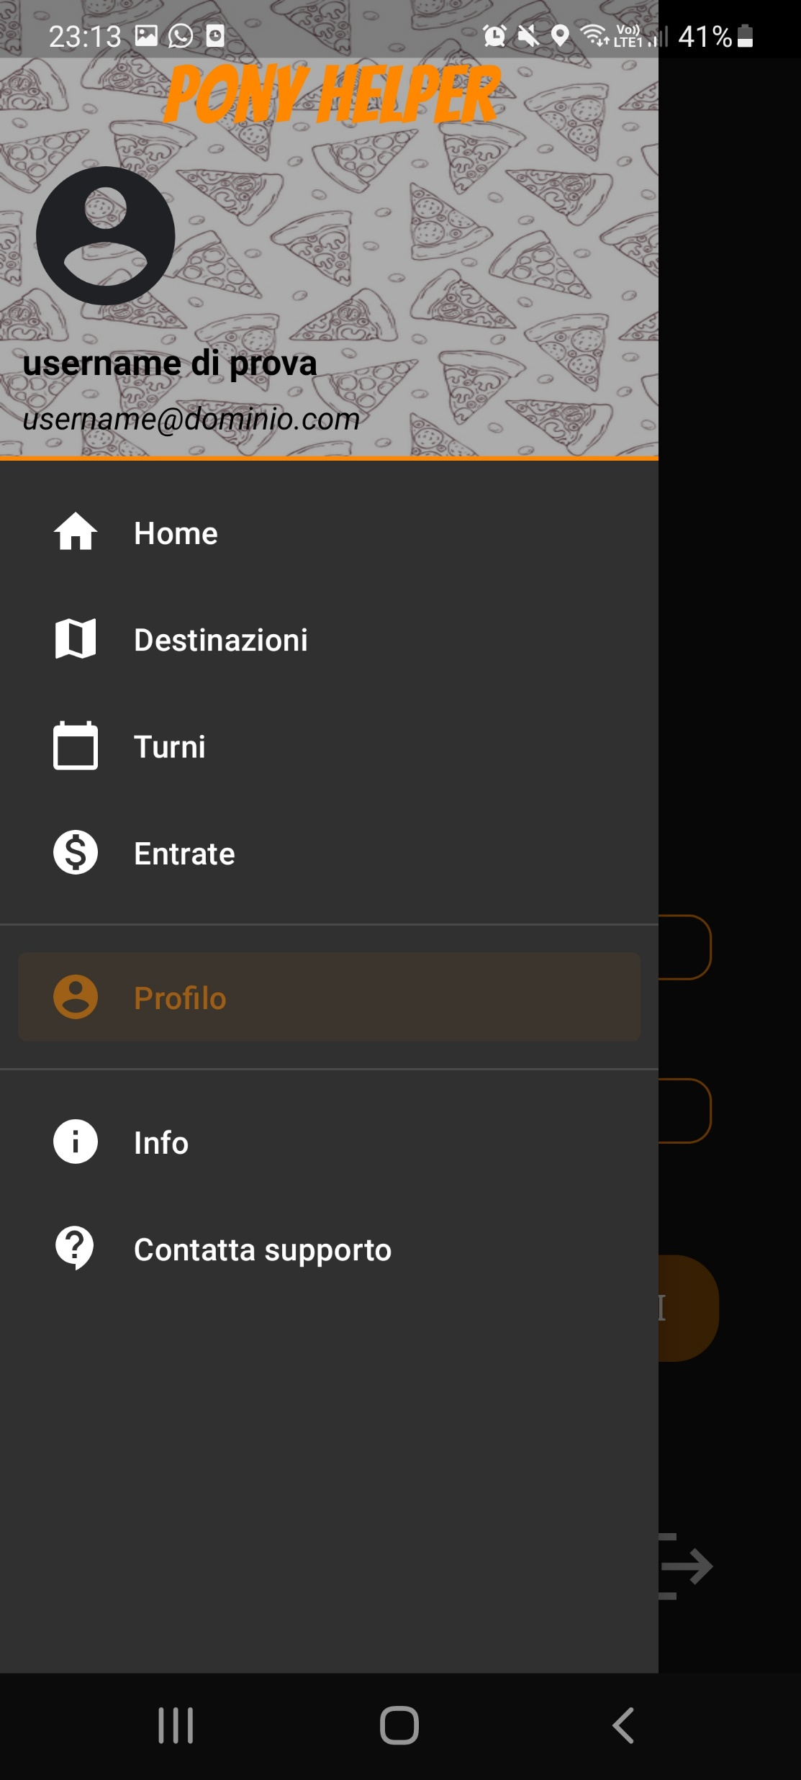
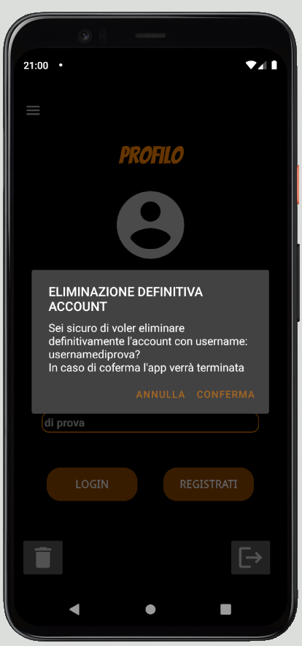
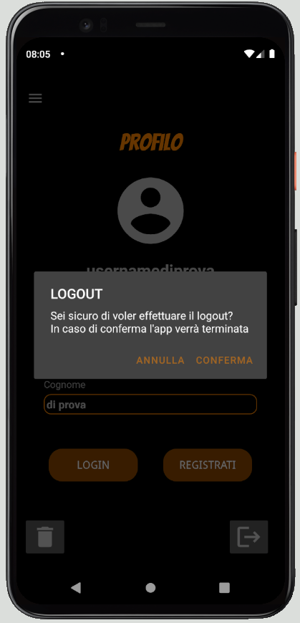
PROFILO
1
2
3
4
1
2
3
4

Slide 11
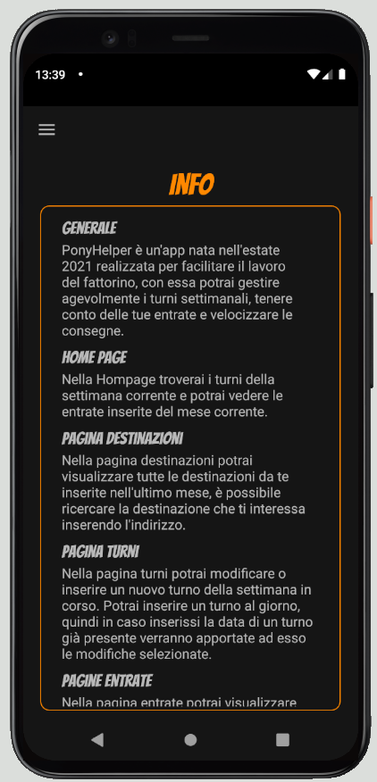
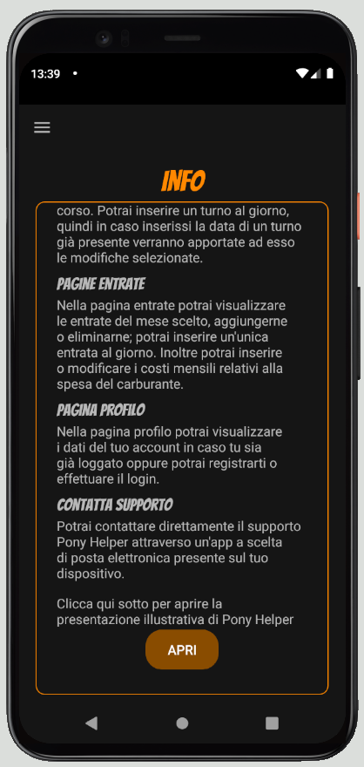
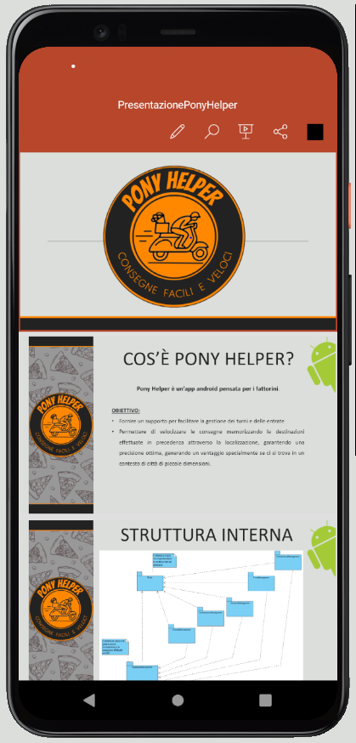
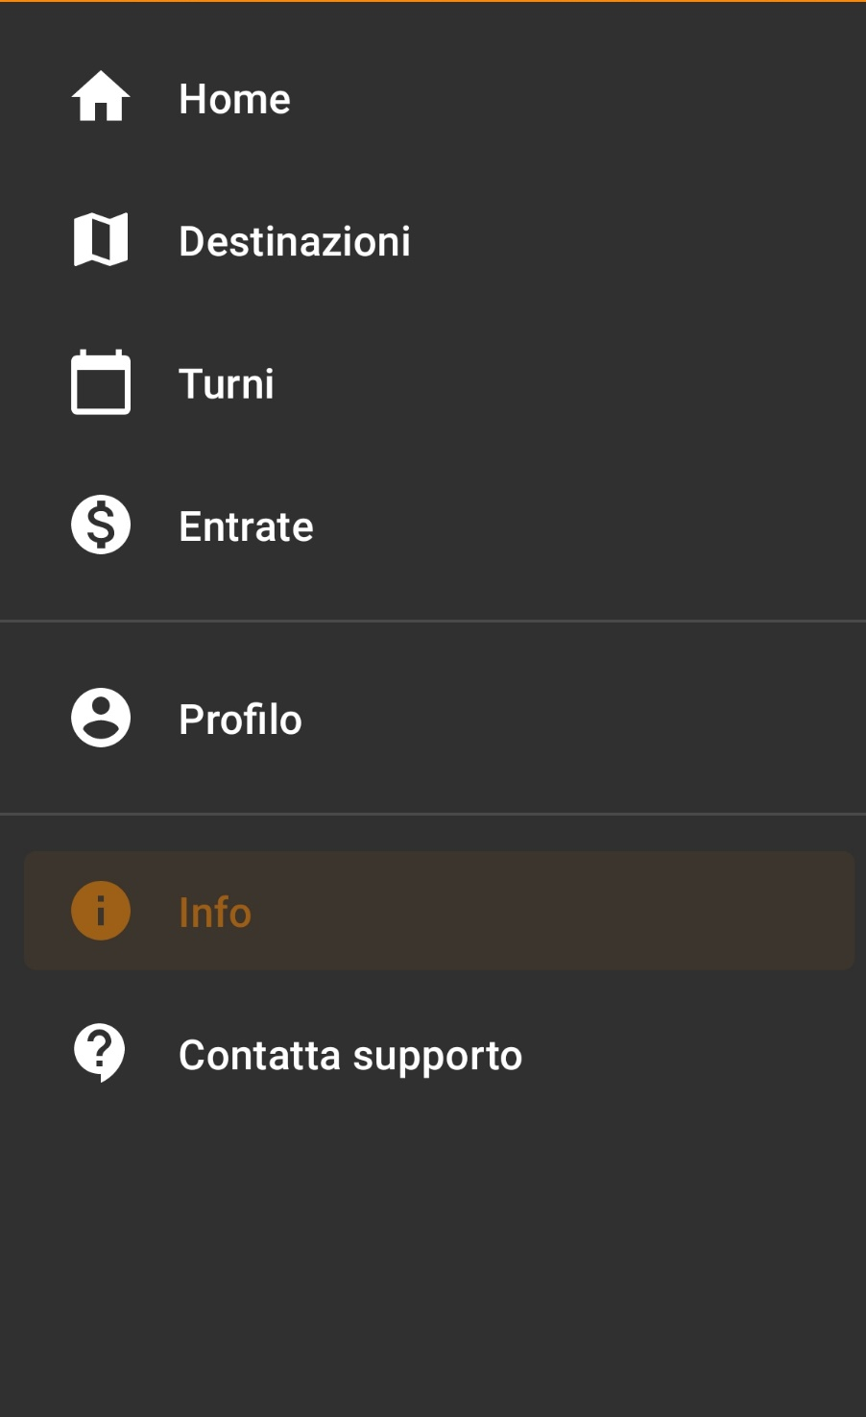
INFO
È possibile leggere una breve descrizione del funzionamento dell’applicazione e visualizzare la presentazione dedicata ad essa. Deve essere preinstallata un’app adibita alla visualizzazione dei file PowerPoint.

Slide 12
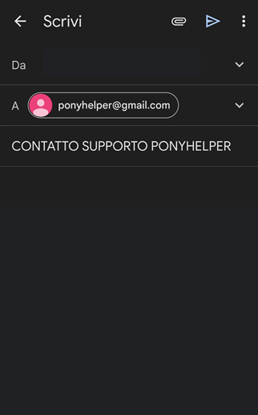

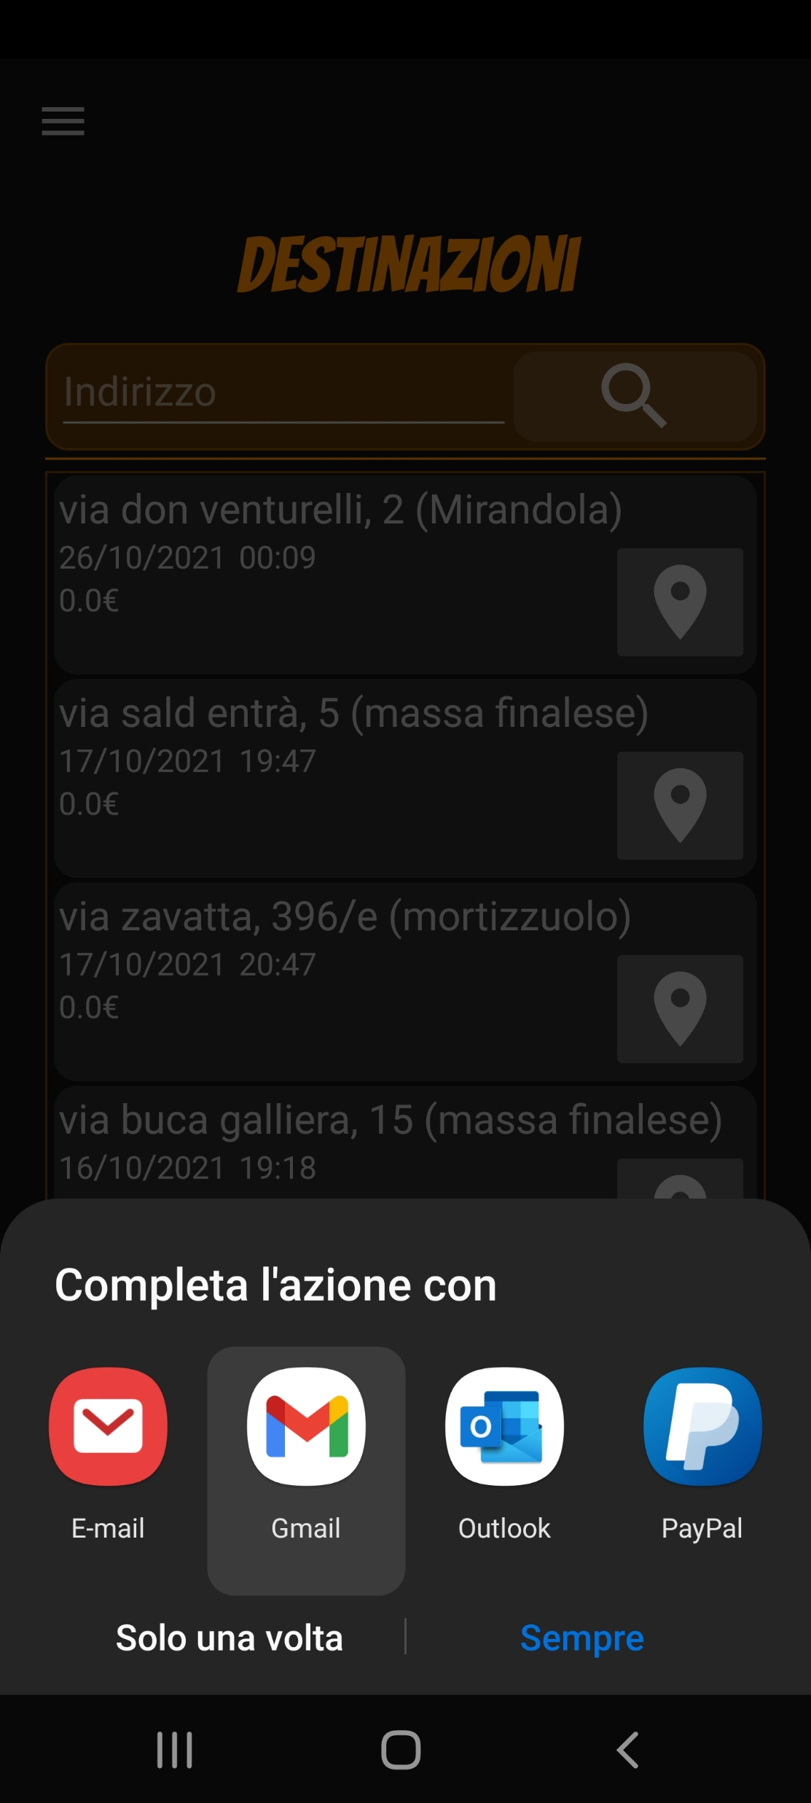
CONTATTA SUPPORTO
Permette di aprire un’applicazione di posta elettronica a scelta installata sul proprio dispositivo e contattare il supporto.

